Slide 1
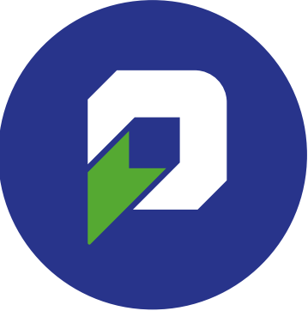
«Давайте жить дружно!»
Инициативный проект
2023 год

Slide 2
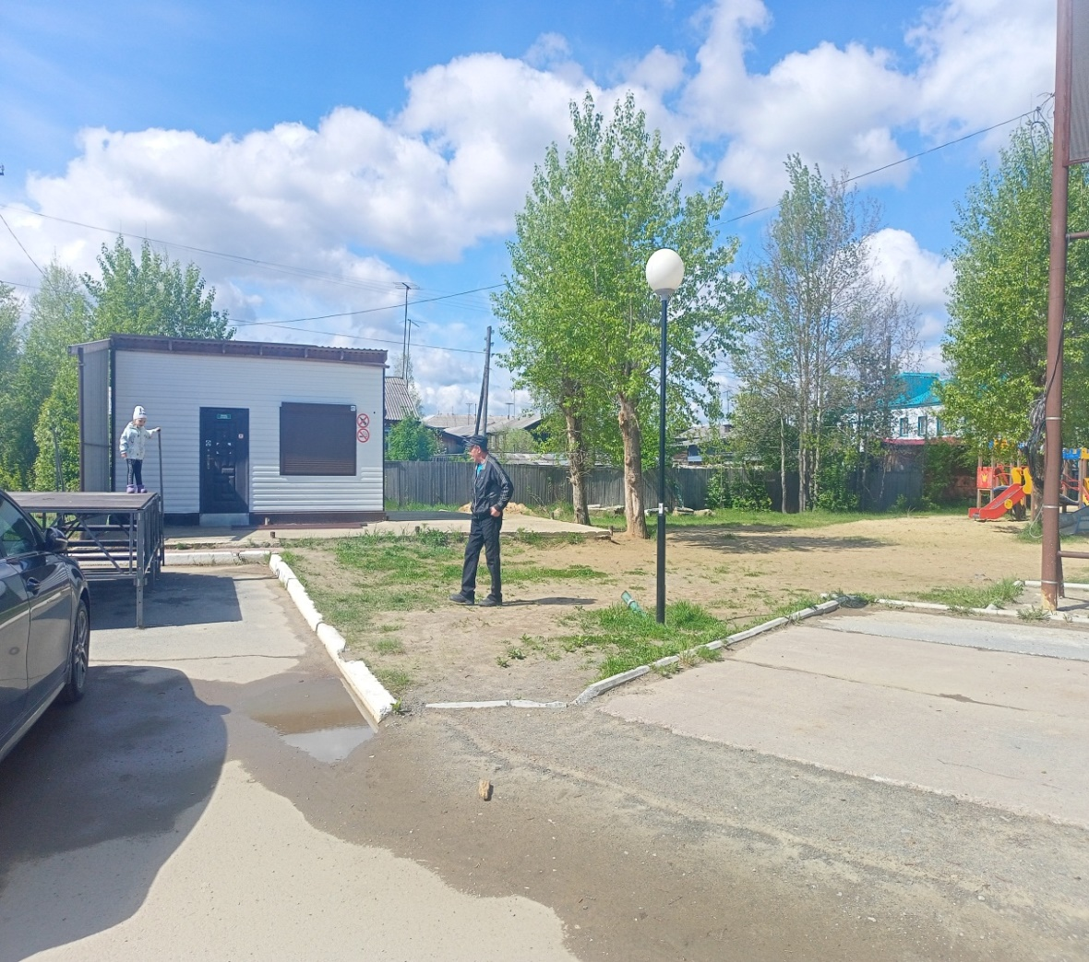
Инициативный проект «Давайте жить дружно!»
Территория реализации проекта:
Ханты-Мансийский АО-Югра, Советский район, г.п. Малиновский, в мини-парке
«Радуга жизни»

Slide 3
ЦЕЛИ И ЗАДАЧИ ПРОЕКТА
Цель – создание комфортной среды и благоприятных условий для жителей городского поселения Малиновский, повышение уровня внешнего благоустройства территории
Задачи – установка малых архитектурных форм: фигуры из стеклопластика и игровой элемент (качели)

Slide 4
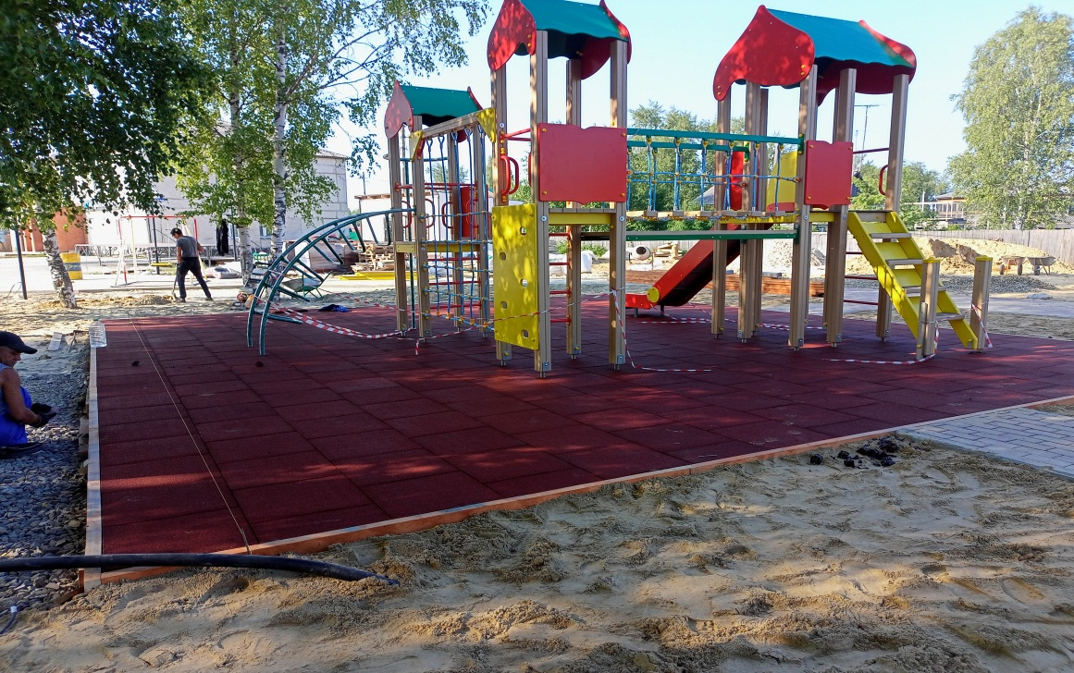
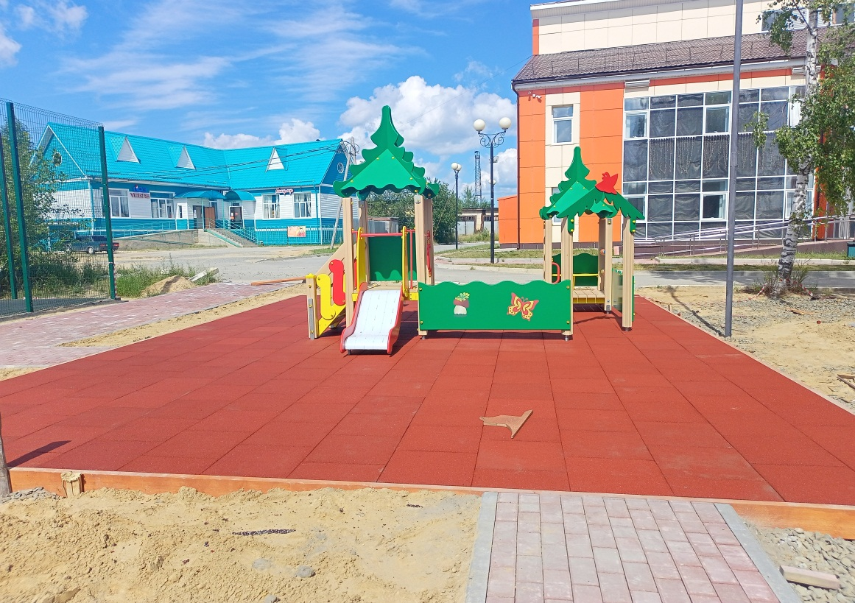
Обоснование необходимости реализации проекта
Малые архитектурные формы планируется разместить в Мини-парке «Радуга жизни», рядом с детскими игровыми комплексами.
На сегодняшний день часть территории в Мини-парке «Радуга-жизни» не используется, дополнительная установка малых архитектурных форм будет дополнением игровых зон в парке. Мини-парк «Радуга жизни» обустроен в 2022 году в рамках национального проекта «Формирование комфортной городской среды».

Slide 5
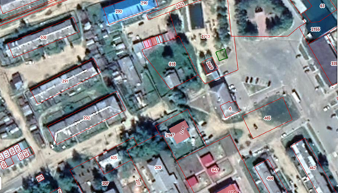
СХЕМА РАЗМЕЩЕНИЯ

Slide 6
КОЛИЧЕСТВО БЛАГОПОЛУЧАТЕЛЕЙ
Детский уголок на выбранной территории будет востребован всеми жителями и гостями городского поселения.
Количество благополучателей – 472 человек.

Slide 7
ОПИСАНИЕ ПРОЕКТА
В настоящее время в культурном центре поселения отсутствуют красочные элементы детской тематики. Установленные в настоящее время детские игровые элементы не имеют функции аналогов качели, при этом вблизи территории реализации проекта находится детское учреждение, поэтому установка малых архитектурных форм будут востребованы детьми дошкольного и младшего школьного возраста.

Slide 8
Проект включает в себя:
1) установка малых архитектурных форм в количестве трёх фигур героев мультфильма «Приключение кота Леопольда» и качели «Гнездо»;
2) формирование чувства гражданской инициативы и ответственности за социальную обстановку на территории поселения;
3) формирование у населения практического опыта социально значимой деятельности и взаимодействия с органами власти в целях решения актуальных социальных проблем

Slide 9
ОЖИДАЕМЫЕ РЕЗУЛЬТАТЫ ОТ РЕАЛИЗАЦИИ ПРОЕКТА
комфортная и безопасная среда для жизни;
улучшение условий организации детского отдыха;
привлекательность мини-парка «Радуга жизни» для гостей и жителей поселения;
стимулирование детей к просмотру советско-российских мультфильмов и прочтению детской литературы;
воспитание младшего поколения на примере героев мультипликационного фильма.

Slide 10


Slide 11
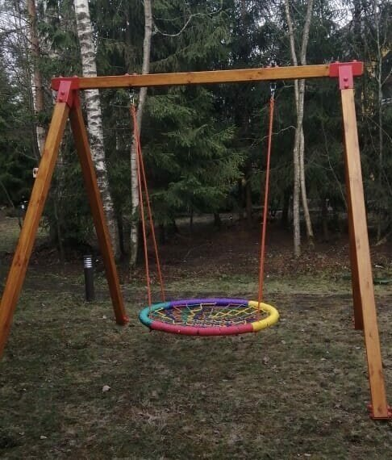
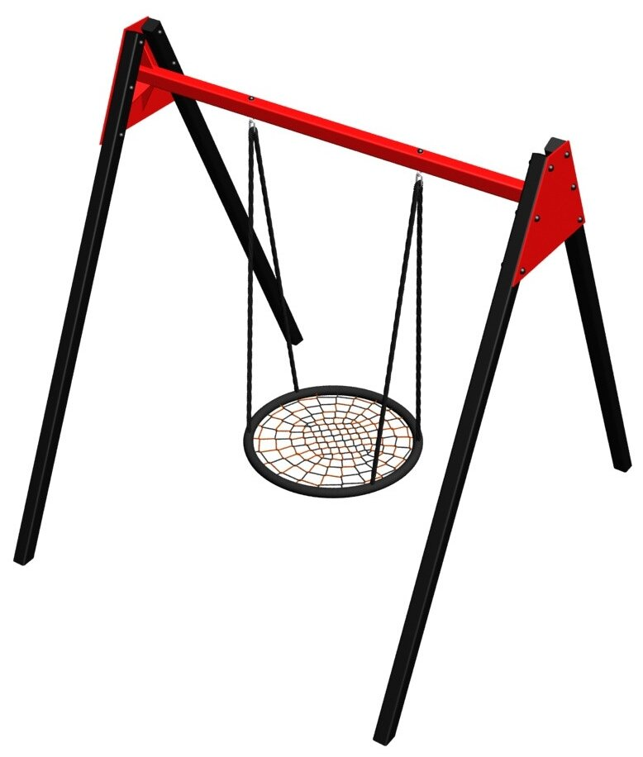
ВИЗУАЛИЗАЦИЯ ПРОЕКТА

Slide 12
Описание дальнейшего развития инициативного проекта после завершения финансирования
Средства на содержание установленных элементов предусмотрены муниципальной программой «Формирование комфортной среды городского поселения Малиновский»

Slide 13
ПОЛНАЯ СТОИМОСТЬ ПРОЕКТА
№п/п | Виды затрат | Полная стоимость проекта (руб.)
1 | Закупка малых архитектурных форм | 864 290,00
2 | Недежный вклад (трудовое участие) по монтажу и установке оборудования | 2 922,88
 | ИТОГО по проекту | 867 212,88
В том числе:
Средства бюджета муниципального образования – 812 290,00 рублей
Инициативные платежи физических лиц (граждан) – 40 000,00 рублей
Инициативные платежи юридических лиц, индивидуальных предпринимателей – 12 000,00 рублей

